Slide 1

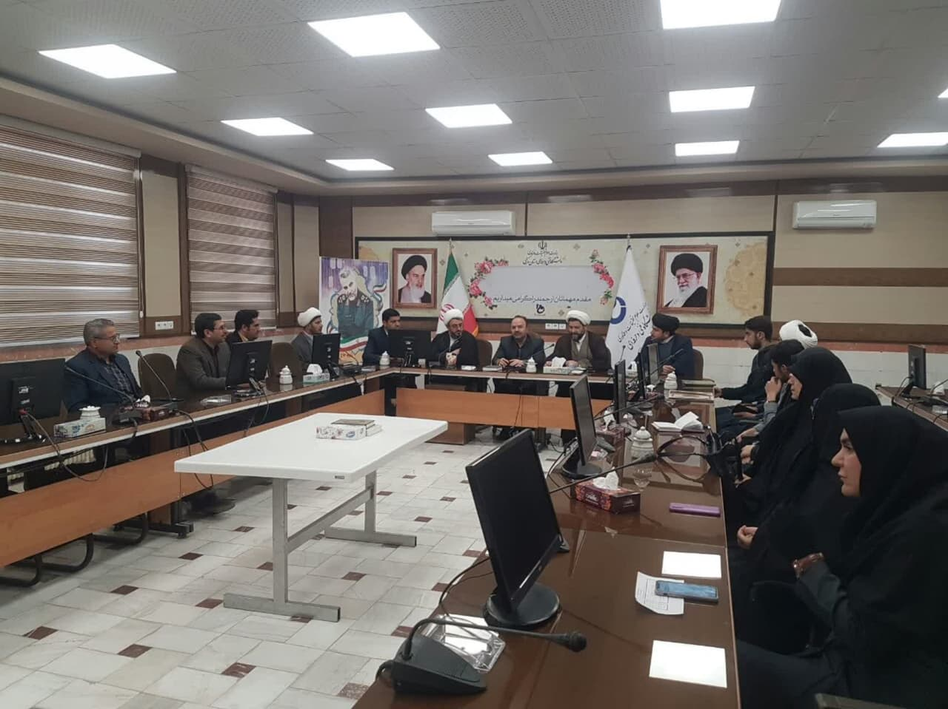
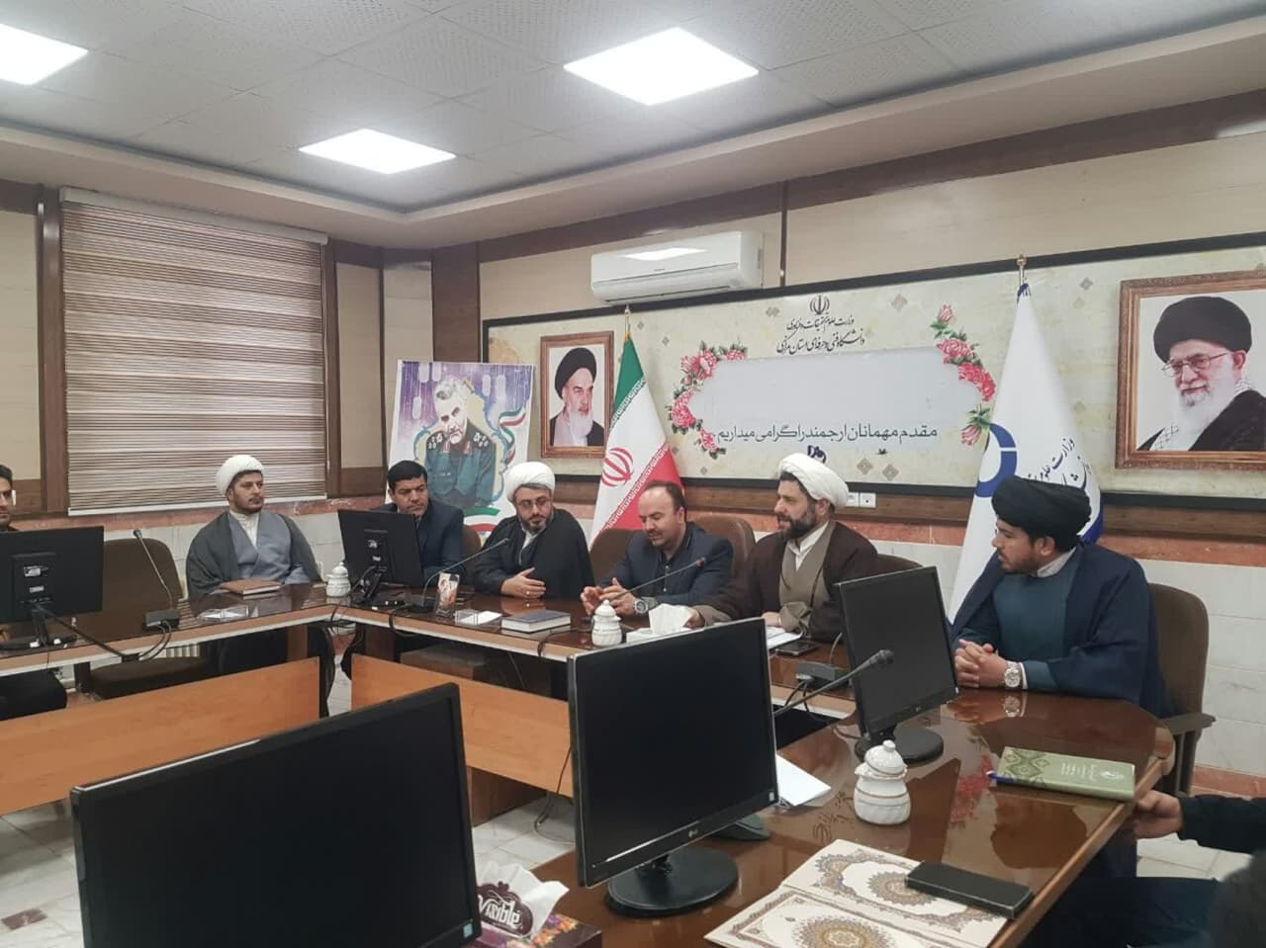
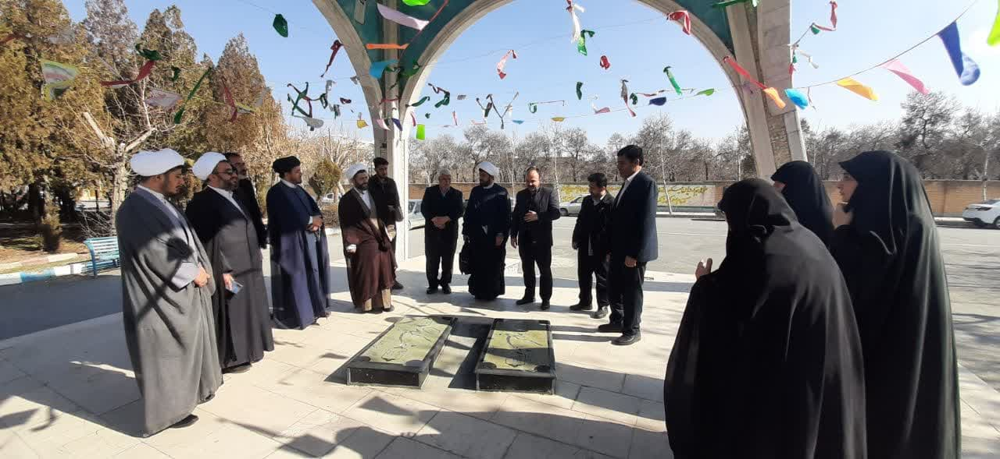
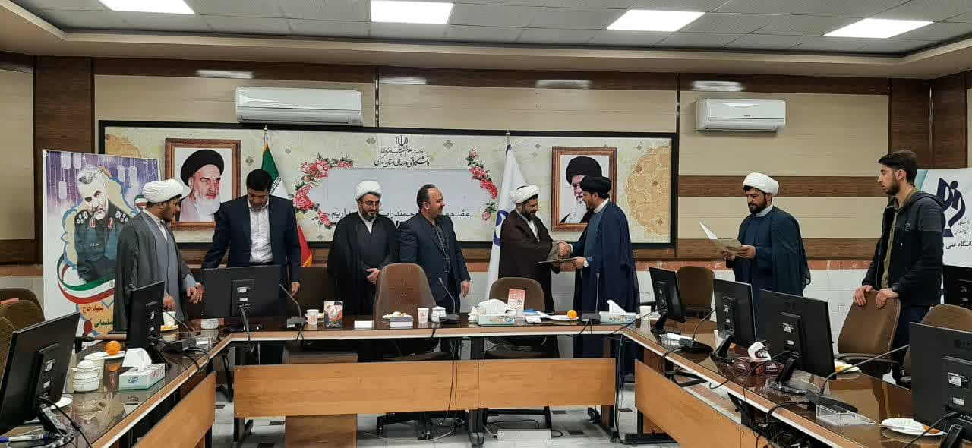
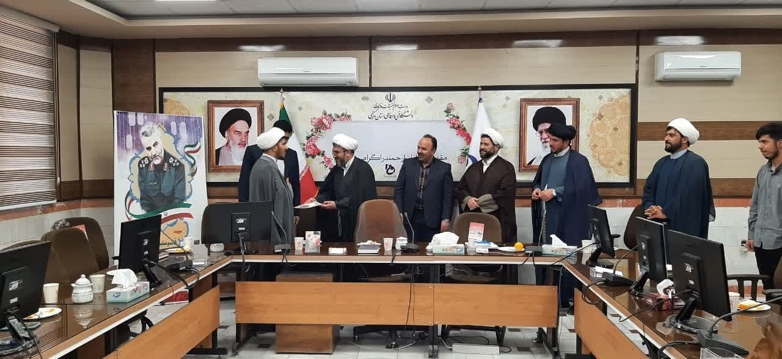
TECHNICAL AND VOCATIONAL UNIVERSITY OF MARKAZI
مراسم تکریم و معارفه مسئول دفتر نهاد نمایندگی مقام معظم رهبری
در دانشگاه فنی و حرفه ای واحد استان مرکزی

